Slide 1
PORTAFOLIO EMPRESARIAL WEB
Jorge Cifuentes
Duvan González
Diego Herrera
Leyner Martínez
Natalia Moreno
SENA Centro de Biotecnología Agropecuaria
FICHA 1617258
Programación de software

Slide 2
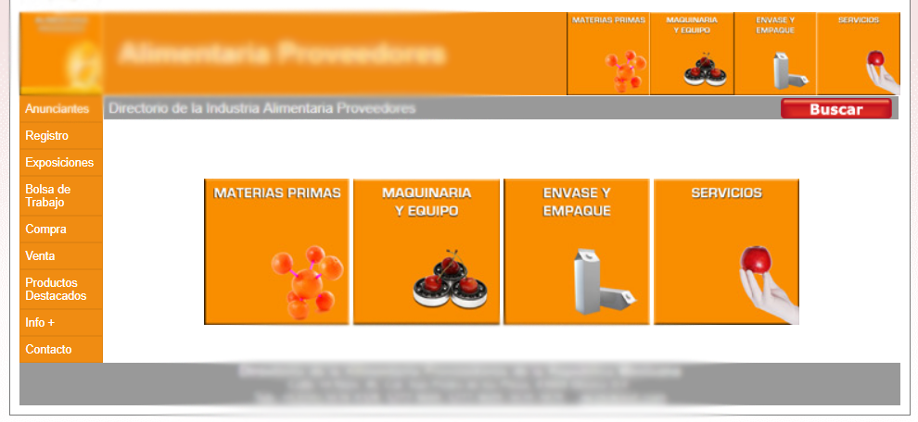
Actualmente en la Sabana de Occidente el desarrollo empresarial crece de manera exponencial, con varios problemas de gestión en la información tales como:
Portales y catálogos desactualizados.
Sitios sin inclusión y participación de las micro, pequeñas y medianas empresas.
No existe una garantía en la veracidad en la información de productos y servicios entre proveedores y compradores.
PROBLEMÁTICA
OPCIÓN 1

Slide 3
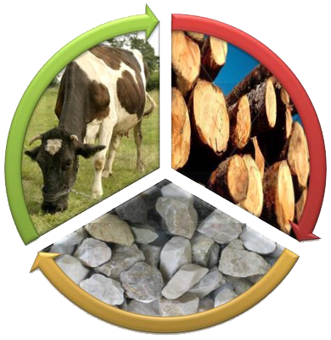
Actualmente en la Sabana de Occidente el desarrollo empresarial crece de manera exponencial, con varios problemas de gestión en la información tales como:
Portales y catálogos desactualizados.
Sitios sin inclusión y participación de las micro, pequeñas y medianas empresas.
No existe una garantía en la veracidad en la información de productos y servicios entre proveedores y compradores.
PROBLEMÁTICA

Slide 4

PREGUNTA ORIENTADORA
¿Cómo una herramienta web puede facilitar la interacción entre clientes y proveedores de materias primas para el sector de alimentos en la Sabana de Occidente?

Slide 5
OBJETIVO GENERAL
Meta final
Construir una herramienta web que permita a las empresas del sector de alimentos en la Sabana de Occidente ofrecer sus productos, servicios e información comercial actualizada según lo requieran los potenciales clientes.

Slide 6
OBJETIVOS ESPECÍFICOS
Pasos a seguir
Identificar las necesidades de las empresas en torno a la búsqueda de proveedores.
Diseñar un sitio web de fácil navegación.
Desarrollar módulos para el manejo del aplicativo.
Verificar las certificaciones vigentes de las empresas.

Slide 7
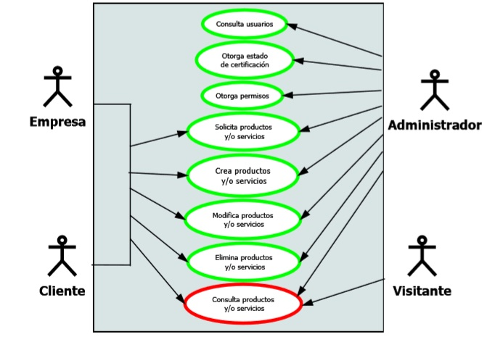
DIAGRAMA DE CASOS DE USO DE LOS REQUERIMIENTOS

Slide 8
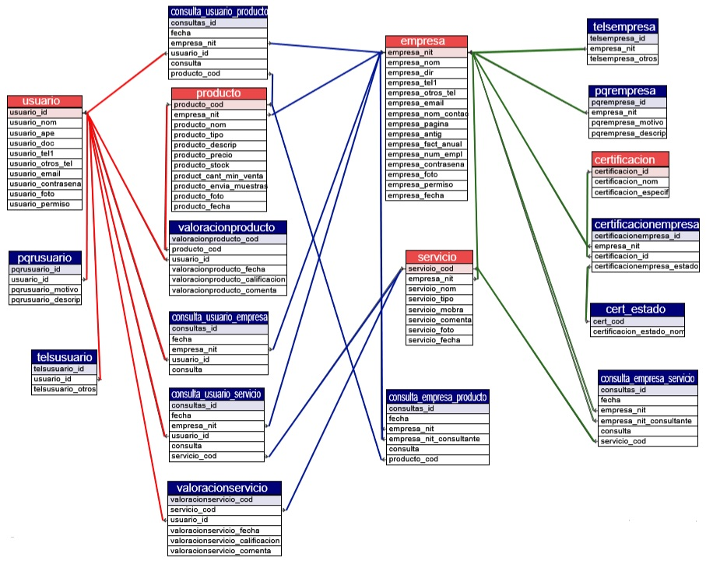
MODELO RELACIONAL

Slide 9




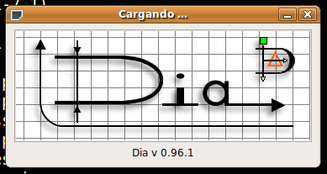







TECNOLOGÍAS UTILIZADAS
OTROS
INTERFAZ
LÓGICA
SERVIDOR
DATOS
EMULADOR

Slide 10
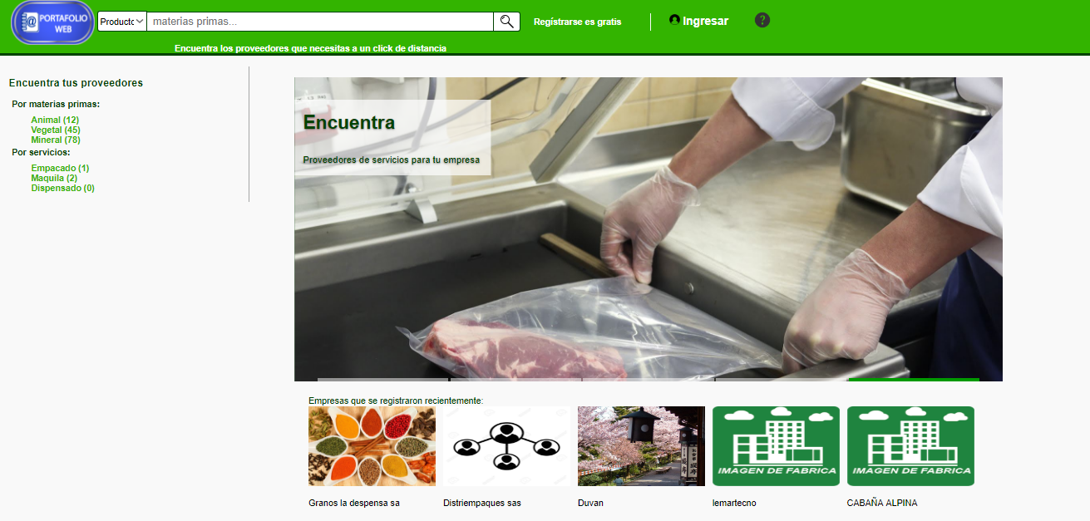
DEMOSTRACIÓN

Slide 11
CONCLUSIONES
Implementamos un portal web en el que pueden interactuar proveedores con potenciales clientes con una navegación intuitiva
Creamos una base de datos acorde a las capacidades comerciales que pueden ofrecer realmente los proveedores
Creamos un portal que potencializa la actividad comercial en la web de las mipymes del sector alimenticio relacionado con materias primas.

Slide 12
Agradecimientos

